Slide 1
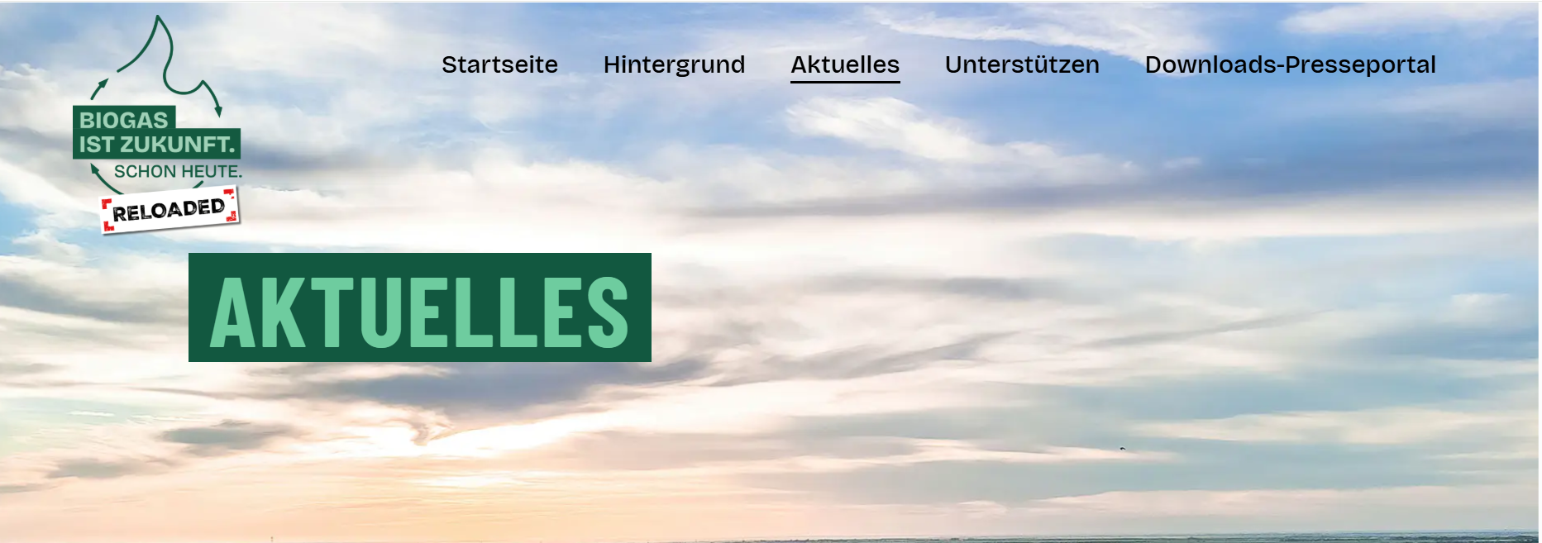
Biogas – Reloaded!
Martin Laß | 11.06.2025 | ASL-Praktiker-Tag 2025

Slide 2
2019
Zu teuer !
Kaum Mehrerlös!
Flexzuschlag 40 €/KW
1,5 Cent/KWh MME

Slide 3
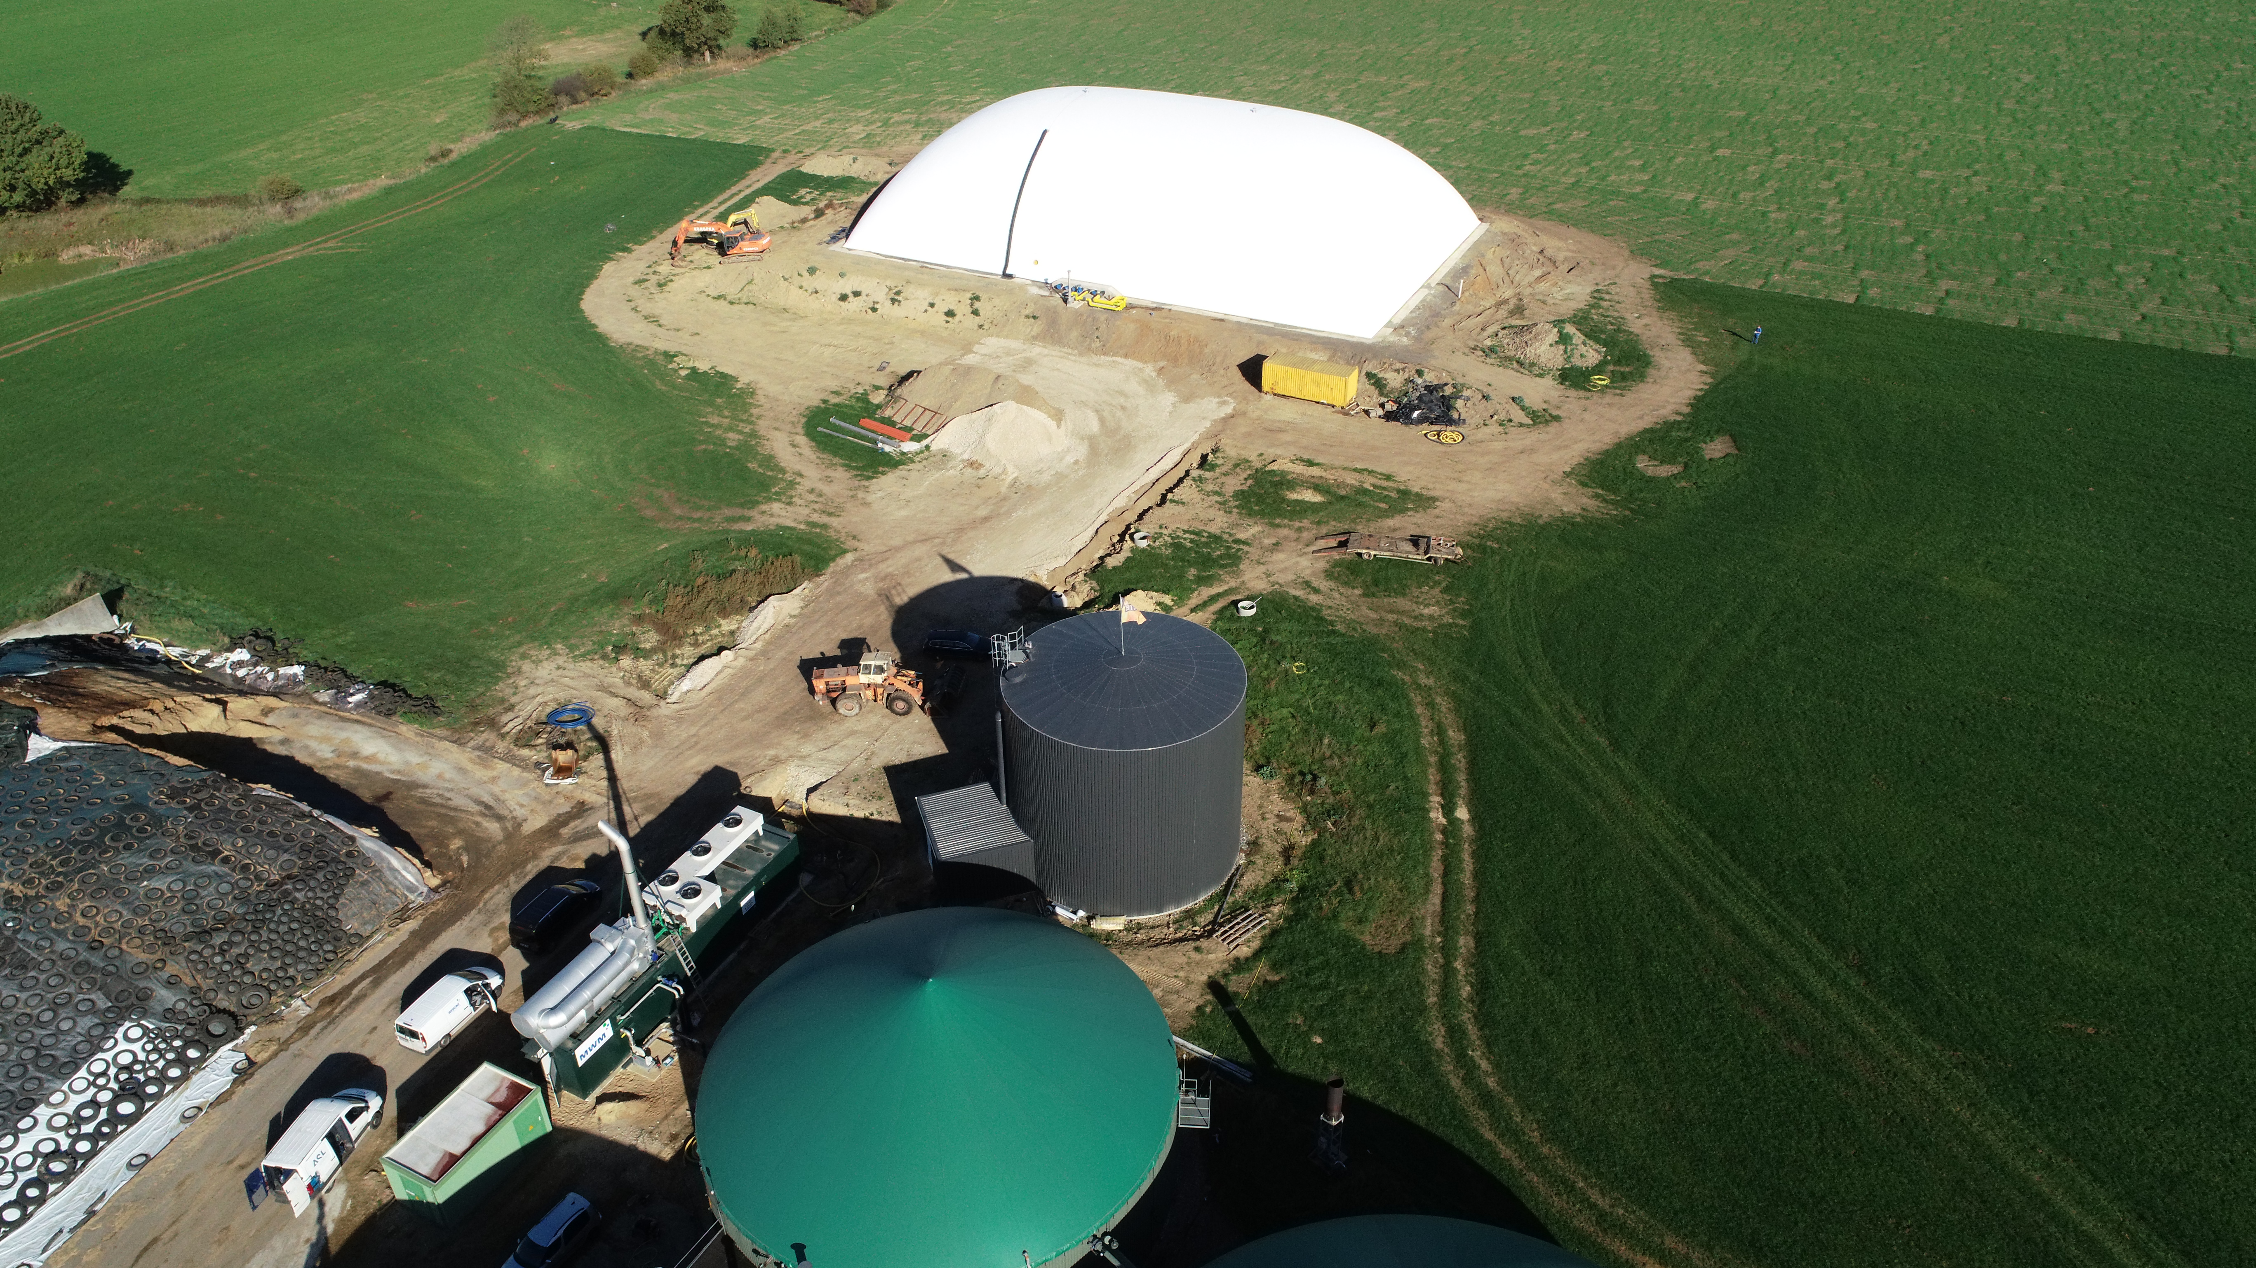
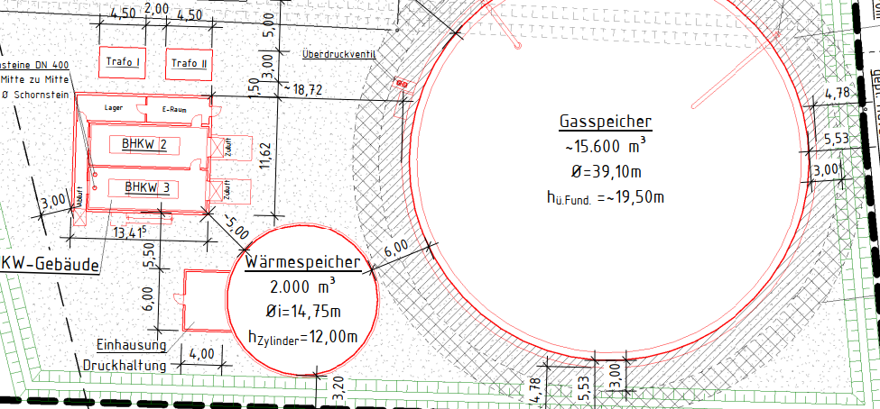
Praxisbeispiele
Aus einer Hand für optimale Umsetzung
2017
Langwedel: 400 kW + 1.500 kW + WPS + 18.000 m³
Sterup: 800 kW + 2*1.500 kW + WPS + 25.000 m³
Langwedel
Sterup

Slide 4
Politische Kommunikation
2019
Voll flexible Biomasseanlagen funktionieren
Speicherfunktion der Biomasse wird nach wie vor unterschätzt
Beispiel Küstenkraftwerk K.I.E.L. mit 200MW aus Erdgas
  Biogas macht das gleiche im Land verteilt (=dezentral), aber 100% regenerativ
  Biomasse ist im Bereich > 24h und < 1 Woche eine der günstigsten Speichermöglichkeiten

Slide 5
Fazit
2019
Aufgrund der Speicherfunktion reift der politische Wille zu einer Anschlussregelung für Flex
Wärmewende läuft parallel und passt sehr gut zu Flex
Sicherheit für die Flex bei Satelliten muss im EEG gewährleistet werden

Slide 6

2025

Slide 7
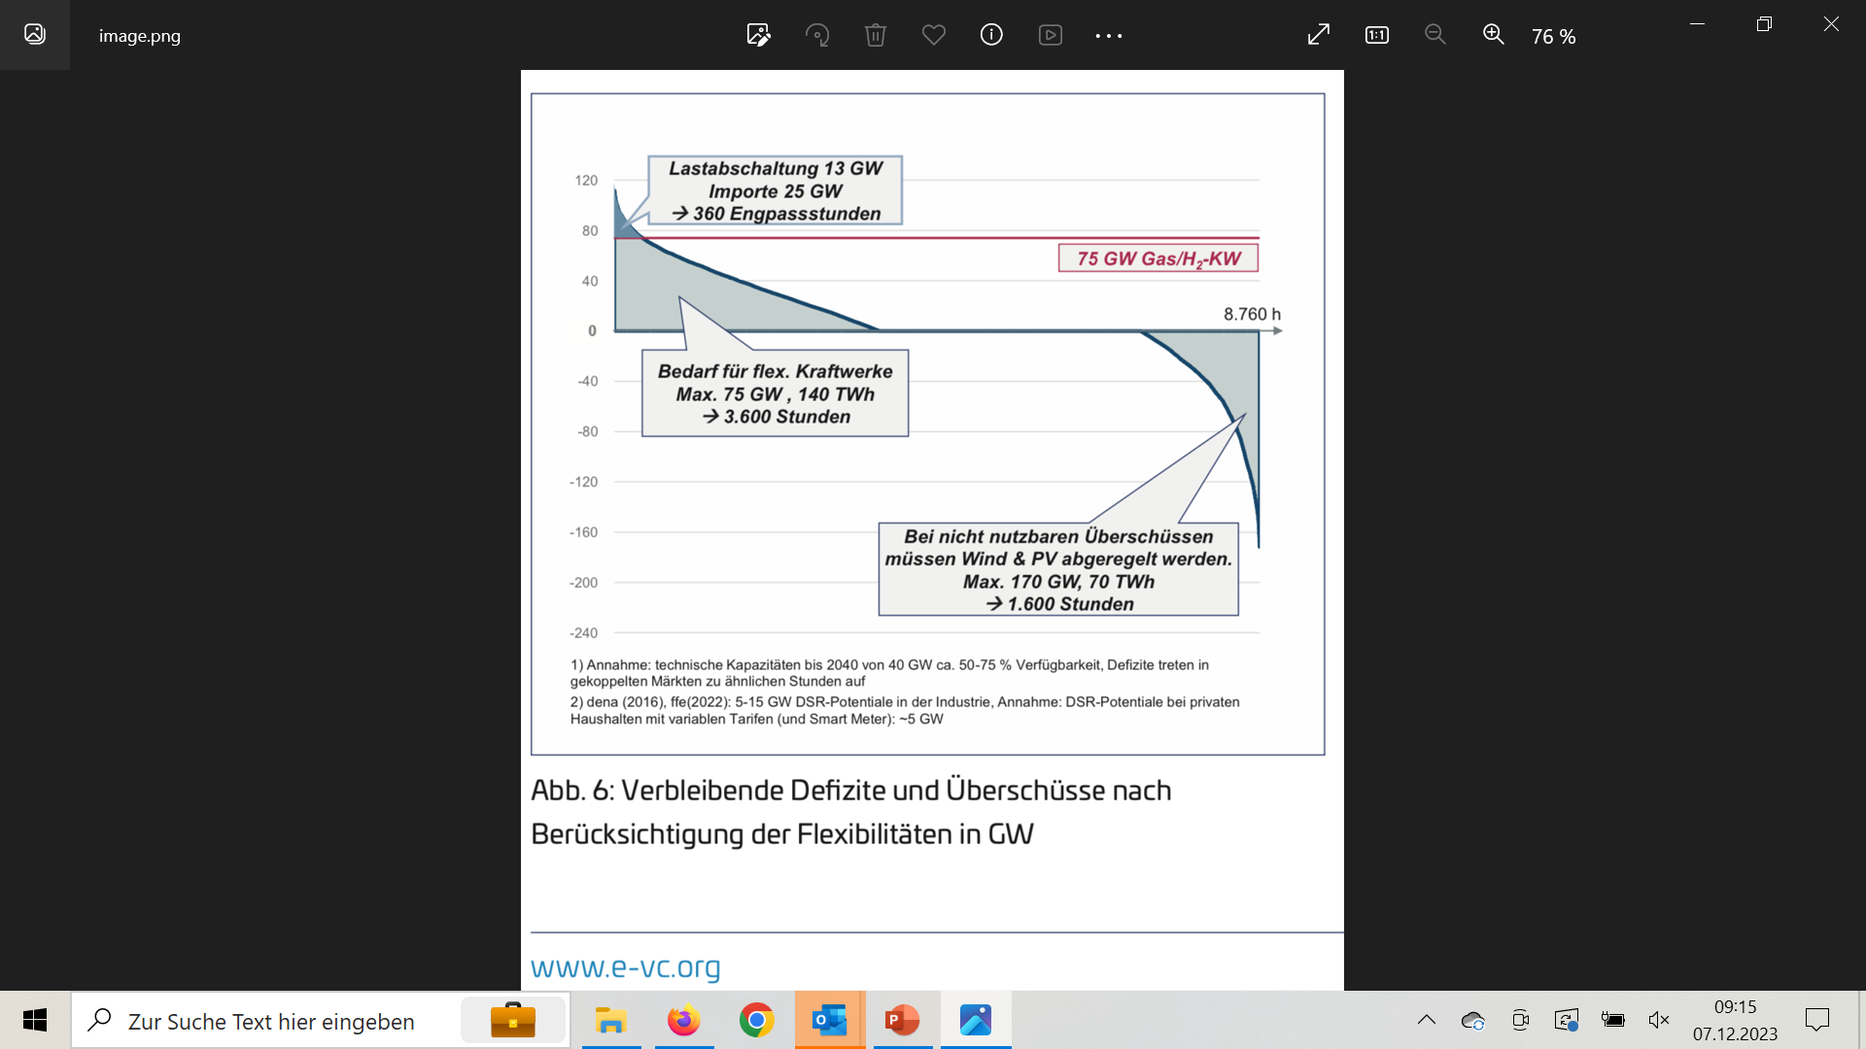


Slide 8
RSK muss in die Residuallast:
Prognose 2040:
400 Std. p.a. > 68 Cent/ KWh Stromerlös
erhöht die Vergütung auf
durchs. ca. 37 Cent/KWh
in einem Betrieb mit 1.000 Std. p.a.!

Slide 9

Die Rolle von Biogas im Energiesystem der Zukunft

Slide 10
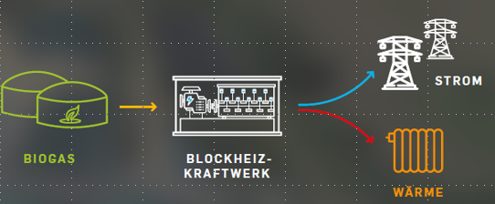
I. Zahlen zur Branche
©M. Laß, Agrarservice Lass GmbH

Slide 11
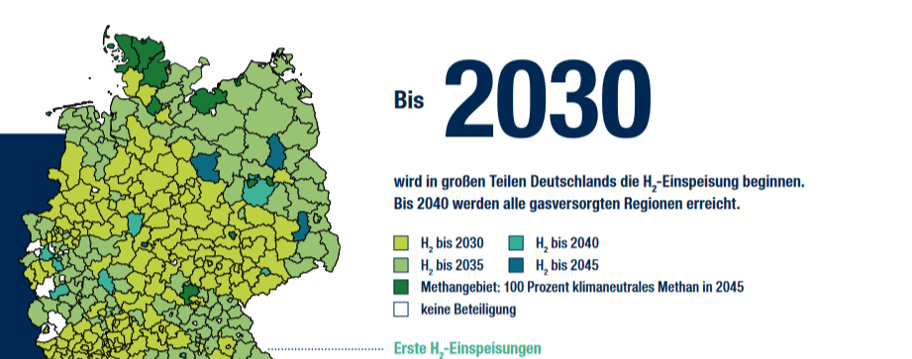
I. Verlässliche Rahmenbedingungen(?)
Quelle: Der Gasnetzgebietstransformationsplan 2025, ERGEBNISBERICHT, DGVW, VKU
„Selbst bei optimistischer Einschätzung wird die Einspeisung von Biomethan nur in Einzelfällen dazu führen, dass bestehende Gasnetze dauerhaft weiter genutzt werden. Es besteht also die Gefahr, dass angesichts der zukünftig zu erwartenden Knappheit von Biomasse die Biomethaneinspeisung endet.“ (Green Paper Transformation Gas-/Wasserstoff-Verteilernetze BMWK 2024, S. 4 )

Slide 12
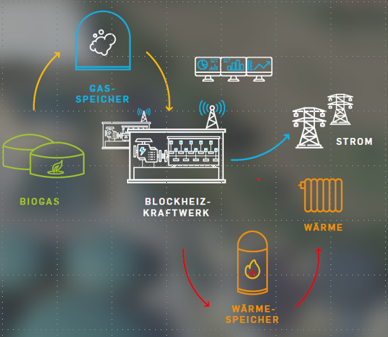
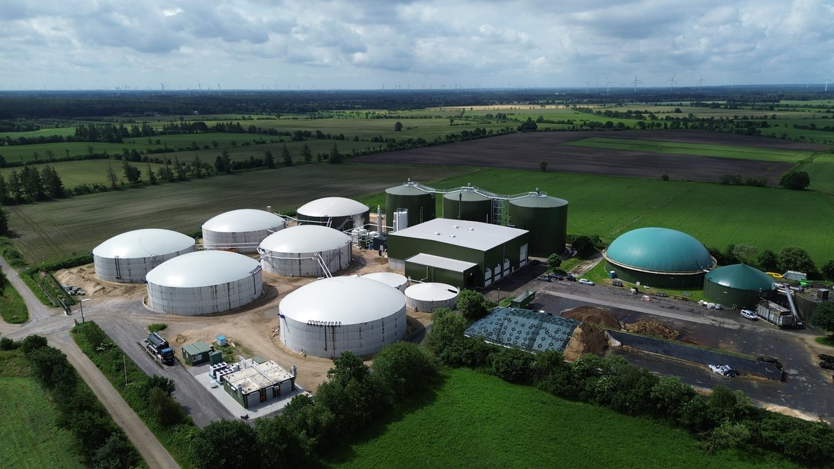

II. Zukunftsoptionen
1.
2. .
3.
©Photo: Biomethan Osterby GmbH & Co. KG
Flexibilisierung
Biomethanaufbereitung
Aufgabe des Betriebs

Slide 13
II. Zukunftsoptionen - Herausforderungen
Ausschreibungsvolumen für installierte Leistung
Forderung: mind. 3.000 MW pro Jahr ab 2027
Vergütung für netzdienliche Fahrweise
Forderung: mind. 120 Euro Flexibilitätsanreiz
Vorhandene Wärmesenken zur Wärmevermarktung
Forderung: Privilegierung für BGA mit Wärmeauskopplung
Flexibilisierung
Kostenübernahme beim Gasnetzzugang
Volatilität der THG-QUOTE
Unklarheit hinsichtlich der Zukunft der Gasnetze
Biomethanaufbereitung

Slide 14
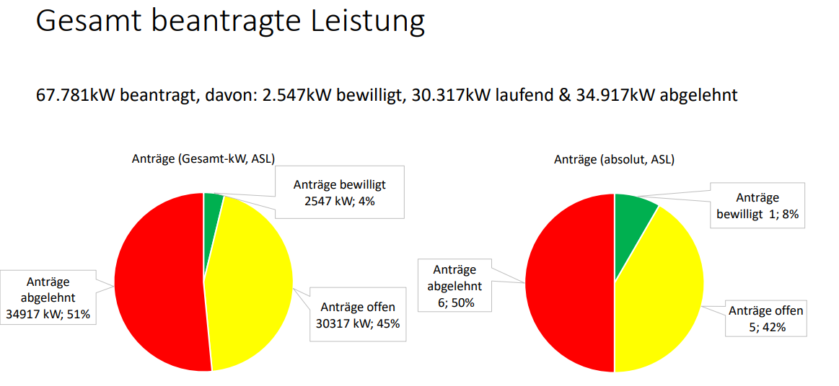
II. Zukunftsoptionen - Herausforderungen
Kostenübernahme beim Gasnetzzugang
Volatilität der THG-QUOTE
Unklarheit hinsichtlich der Zukunft der Gasnetze
Biomethanaufbereitung

Slide 15
III. Das Bioenergiepaket
Kompromiss ist deutliche Verbesserung ggü. Entwürfen; Mitwirkung der Union entscheidend
Politik mobilisiert ca. 6,8 Mrd. Euro zusätzlich ggü. EEG 2023
➔ Klares Signal: Biogas-Verstromung ist politisch gewollt, aber nur flexibel!
Kritische Punkte bedürfen Nachschärfung im 100 Tage Programm der neuen Regierung:
  Einführung eines Kontingentmodels als flexibles Ausschreibungsinstrument für BGA-Betreiber
  Transformationspfad für Anlagen, die jetzt an der Ausschreibung teilnehmen müssen (2005er/2006er)
  Flexibilisierung des „Maisdeckels“ und Herstellung einer GAP-Kongruenz
Zudem fehlen viele weitere Themen, z.B. (Gülle)Kleinanlagen (inkl. Anschlussförderung), Volumen ab 2027, NachV-Zertifizierung, langfristige EEG-Lösung etc.!
Großer Handlungsbedarf im Biomethanbereich: GasNZV, Clusterung, Biomethanmärkte
Forderungskatalog https://www.hauptstadtbuero-bioenergie.de/aktuelles/positionspapiere

Slide 16
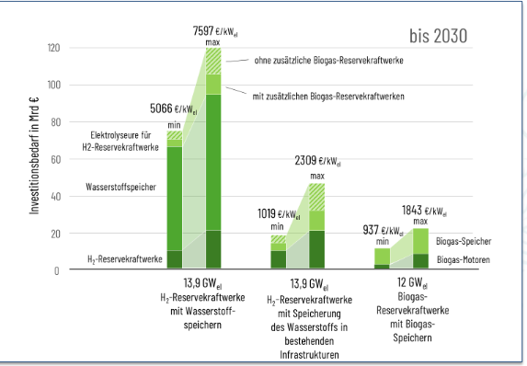
IV. Bioenergie im Kraftwerkssicherungsgesetz
Alter Gesetzesentwurf:
  12, 5 GW Kraftwerkskapazität + 0,5 GW Langzeitstromspeicher
  1. Säule: 5 GW neue H2-fähige Gaskraftwerke + 2 GW Modernisierungsprojekte + 0,5 GW H2 Sprinterkraftwerke
  2. Säule: 5 GW neue Gaskraftwerke
  Umfassender Kapazitätsmarkt ab 2028 (alle Anlagen aus 1 + 2 sollen in den KPM integriert werden)
KoaV 2025
  20 GW Kapazitätsreserve durch Gaskraftwerke
Biogasbasierte Reservekraftwerke reduzieren den Investitionsbedarf gegenüber wasserstoffbasierten Reservekraftwerken bis 2030 um den Faktor 1,9-3,7
Dennoch ist Bioenergie bisher nicht explizit im Kraftwerksicherungsgesetz (KWSG) vorgesehen

Slide 17
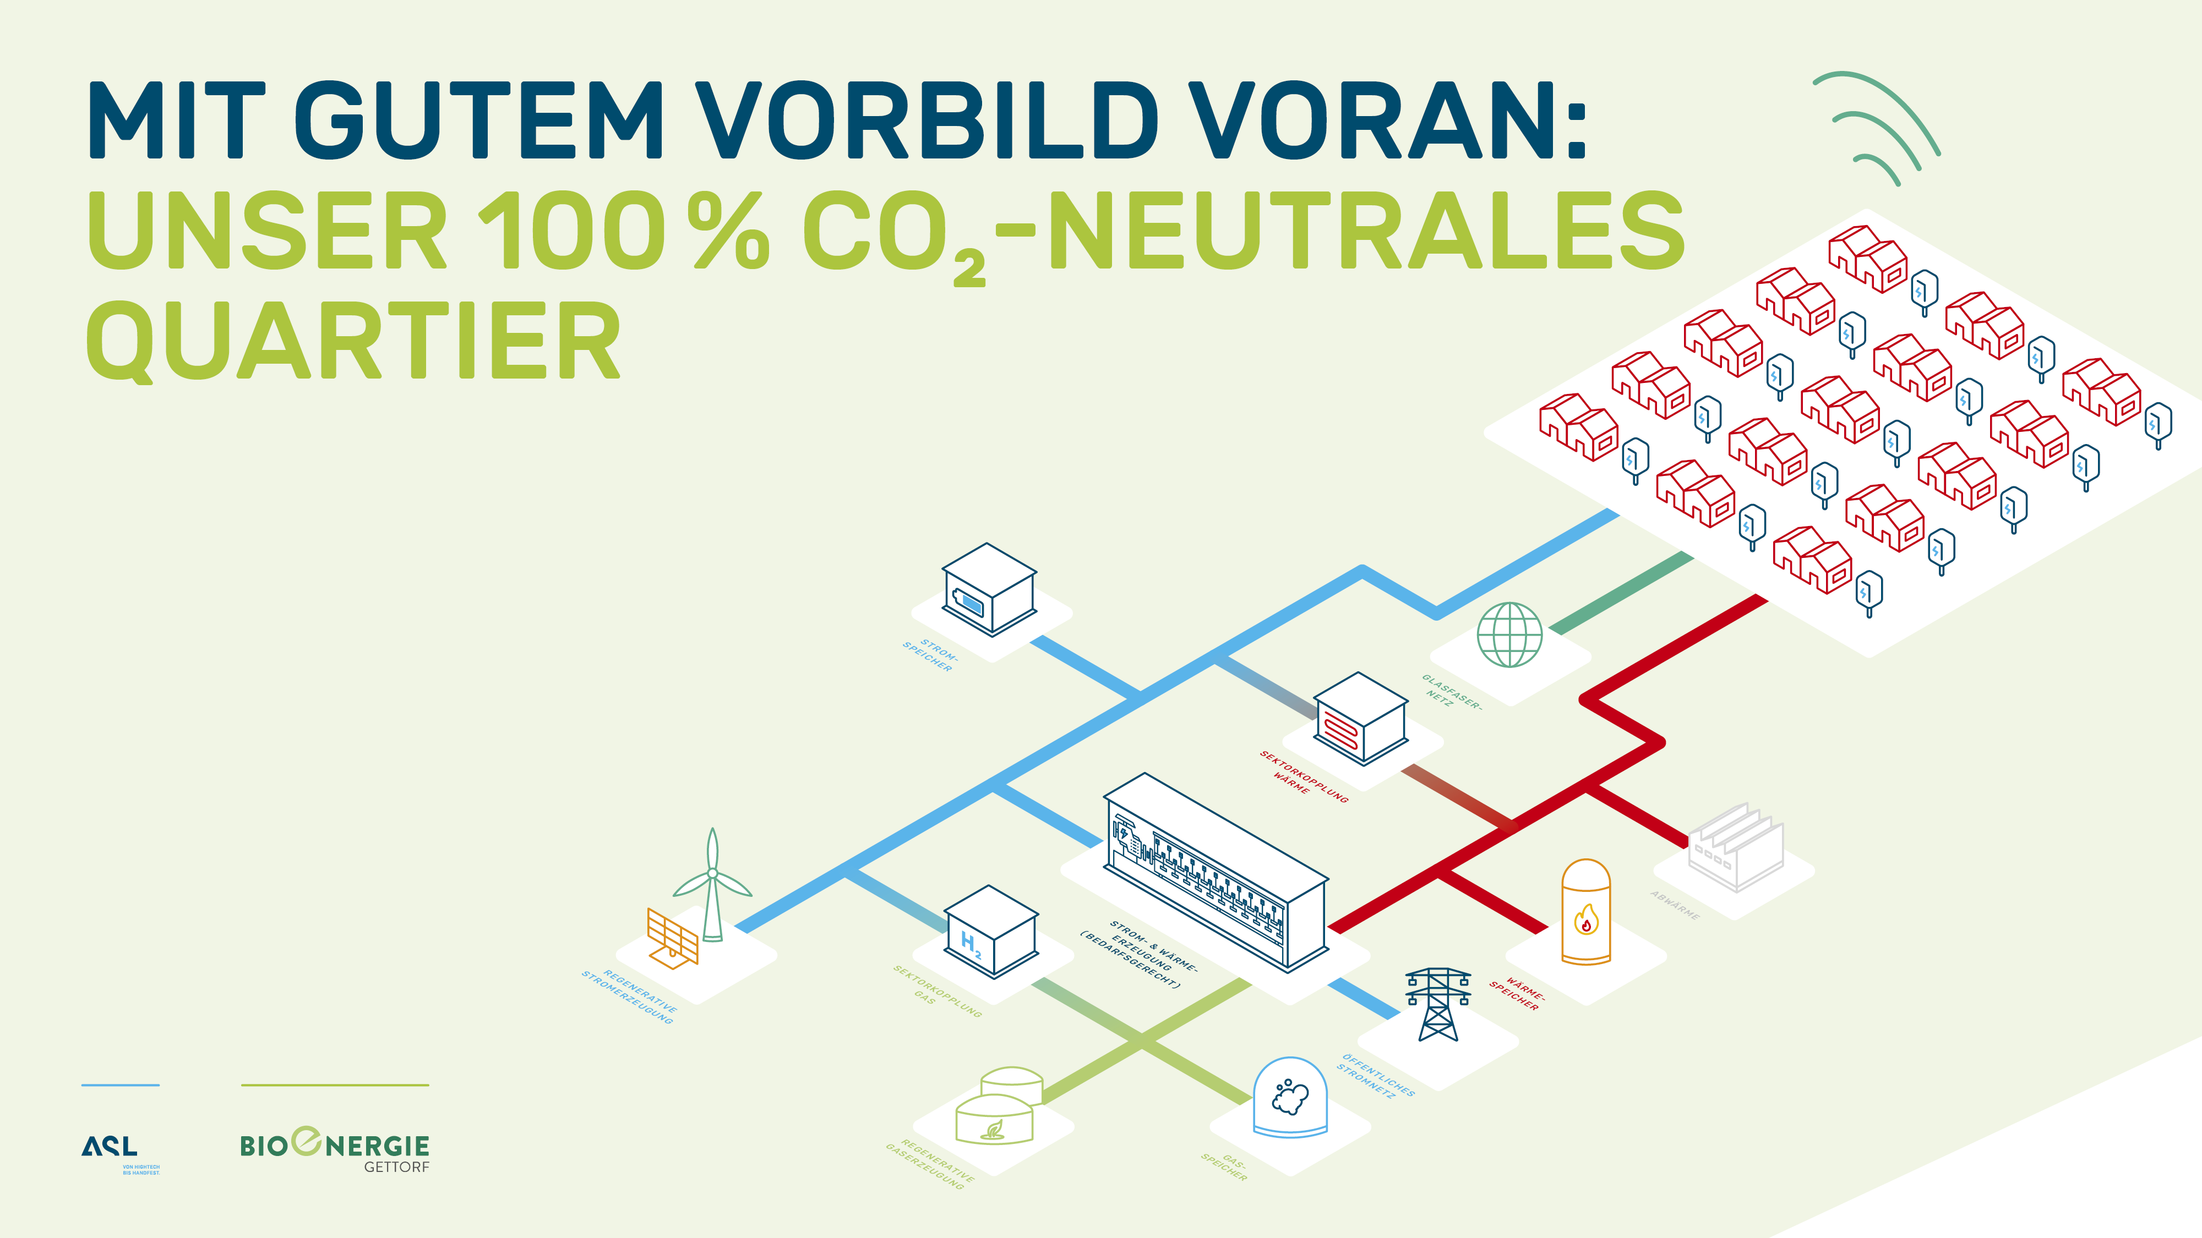


Slide 18


Slide 20

AGENDA
1. …
2. …
3. …
4. …
5. …
1.

Slide 21
Überschrift 1
Überschrift 2
…
….
…
…
…
…
1.

Slide 22
AGENDA
1. …
2. ….
3. …
4. ….
5. …

Slide 23
Überschrift 1
Überschrift 2
…
….
…
…
…
…
1.

Slide 24
Titel
Zusatzinformationen

